Slide 1
제 7회 국민연금 대학생 광고 공모전
NPS
The National Pension Service of Korea is a
public pension fund for Korea
노후를 넘어 젊음의 가치로 재조명 받다 _Revitalization
국민연금의 긍정적 인식 고취를 위한
통합적 마케팅 커뮤니케이션 (IMC) 제안서
한양대학교 장대진
중앙대학교 장지혜

Slide 2
T
E
T S
Society Analysis
Target Analysis
Theory of Cognitive Dissonance
Two Risk of NPS
Risk to our Advantage
New Concept
IMC
C O N

Slide 3
Society Analysis
/ 저출산 고령화 사회
6
5
4
3
2
1
40
30
20
10
65세 이상 노인인구 비율
(단위 : %)
37.6
4개국 출산율 (단위 :명)
한국
1.98 프랑스
1.94 영국
1.95 스웨덴
1.15
한국
1960 1970 1980 1990 2000 2009
2010 2020 2030 2040 2050
출처 : 경제협력개발기구 OECD
출처 : 경제협력개발기구 OECD
대한민국의 저출산 현상은 과학기술은 발전 하였으나
치열한 경쟁으로 먹고 살기에 바쁘고 힘든 상황에서
출산 후에 발생하는 교육비와 육아가 부담으로 다가와
출산을 생각하기 어렵게 한다.
이는 지속적인 담세자 층의 약화를 가져온다.
한국 사회가 선진화 됨에 따라, 복지 지출과 발달된
과학기술을 통해 노인들의 평균 수명이 늘어나고 있다.
이러한 상황은 복지국가에 부담으로 다가오고
이는 담세자의 부담을 또한 야기시킨다.
[한국 너무 빨리 늙어간다]
저 출산과 고령화 사회로 한국의
담세자의 부담이 커져만 가고 있다

Slide 4
Society Analysis
/ 물가 상승 임금 정체
2012년 소비자물가 동향 5월 출처 : 통계청
상용근로자 임금총액 및 상승률 추이
출처 : 나라지표
5월 소비자물가지수는 전월 대비 0.2% 상승, 전년동월대비 2.5% 상승하였음. - 농산물 및 석유류 제외지수는 전월 대비 0.2%, 전년동월대비 1.6% 각각 상승하였음. - 식료품 및 에너지제외지수는 전월 대비 0.3%, 전년동월대비 1.5% 각각 상승하였음. - 생활물가지수는 전월 대비 0.1%, 전년동월대비 2.2% 각각 상승하였음. - 신선식품지수는 전월 대비 0.2%, 전년동월대비 13.9% 각각 상승하였음. - 농축수산물은 전월 대비 0.1% 하락, 전년동월대비 7.4% 상승하였음. - 공업제품은 전월 대비 0.4%, 전년동월대비 3.5% 각각 상승하였음. - 전기.수도.가스는 전월 대비 0.1%, 전년동월대비 3.9% 각각 상승하였음. - 서비스는 전월 대비 0.2%, 전년동월대비 1.3% 각각 상승하였음.
-1.3 %
-0.3%
-1.2%
-1.1%
2010 2/4 2010 3/4 2010 4/4 2011 1/4 2011 3/4 2011 4/4
물가가 지속적으로 성장세를 기록하다가 국제 경제의 불확실성이 커지자 수요가 줄어들고 원자재 가격이 떨어져 최근 한극 은행이 발표한 5월 생산자 물가 지수는 1.9%로 2009년 12월 이후 가장 낮은 상승률을 기록 했다.
하지만 이 같은 생산자 물가 하락세는 앞으로 소비자 물가가 안정되는 데는 긍정적인 영향을 줄 수 있지만, 안심하기는 이르다 이는 유럽 재정 위기 등 대외여건의 불확실성이 경제 전반에 확대되고 있다고 한국개발연구원 KDI는 진단했다.
물가 상승과 함께 임금상승률이 같이 올라간다면 큰 문제가 없으나 2010년 4/4분기 부터 2011년 4/4분기까지 지속적으로 임금 상승률은 감소를 기록했다. 이러한 상황에서 국민들은 상승하는 물가와 멈춰있는 임금 사이에서 체감 경기의 어려움을 겪었다.
[국민들의 체감 경기가 어려웠다]
실질적 물가 상승 지표인 소비자물가는 상승했음에 반하여
상용 근로자의 임금총액 상승률 추이는 최근에서야 다시 상승세이다

Slide 5
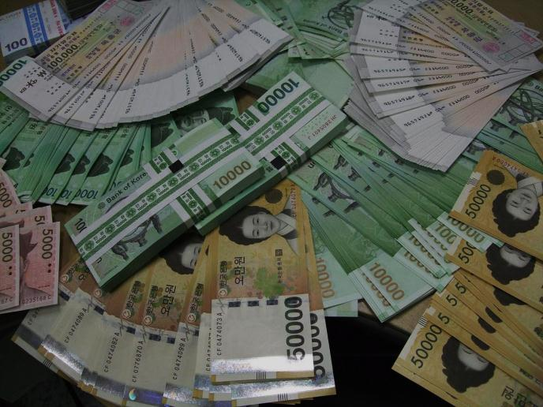
Target Analysis
/ 제한적 합리성
[이러한 상황에서 국민연금의 메시지는 효과적으로 전달되어질 수 없다]
제한적 합리성 (bounded rationality) : 의사결정은 모든 요소를 빠짐없이 고려해서 이뤄지는 것이 아니라 기대치를 적당히
만족시키는 수준에서 이루어진다는 이론 근로자 또한 마찬가지이다 예상 효용 보다는 확실한 현재를 선호한다.
저 출산 고령화의 최대 피해자는
내가 아닐까?
먹고 살기도 팍팍한데
무슨 노후 준비야
[젊은 근로자들의 불확실한 미래 전망인식]
불확실한 미래의 사회적 분위기 속에 그들은 당장 쓸 수 있는
10만원이 3년 후 쓸 수 있는 20만원 보다 더욱 값어치 있다고 생각한다

Slide 6
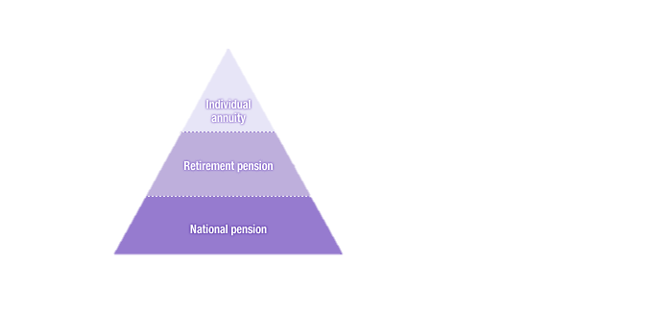
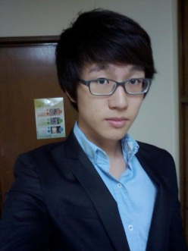
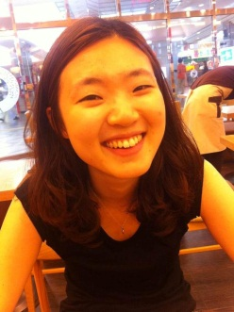
Target Analysis
/ 젊은 근로자들의 속마음
[F . G . I _ 현재 국민연금에 가입하지 않은 근로자]
Focus Group Interview
Q ) 국민연금에 가입하지 않은 이유는?
A ) 현재를 즐기기도 해야죠 생활비도 만만치 않고 낸다고 해도
먼 후에 일이라 중요성도 잘 체감이 안됩니다.
그래서 그냥 월급을 받으면 그때그때 쓰는 편입니다.
Q ) 노후가 걱정은 안 되는지?
A ) 걱정.. 잘 모르겠어요 아직 젊어서 너무 먼 이야기 같아서
별 생각이 없습니다.
For Me
For Company
For Society
(김진철 男 31세 직장인)
[Three Tier Safeguards recommend by OECD and World Bank]
Q ) 국민연금에 가입하지 않은 이유는?
A ) 당장 먹고 살기도 빠듯하고 놀기도 빠듯한데
보험금 낼 돈이 어디 있나요? 그리고 사회적인 분위기도
국민건강보험공단에서 돈 없다는 이야기를 계속 하니까
보장은 잘 받을 수 있을지도 모르겠습니다
Q ) 노후가 걱정은 안 되는지?
A ) 걱정이야 되죠, 하지만 요즘은 연금 말고 다른 대체 방법들
로도 많이들 준비하고 있어서 저도 알아보고 있는
중이에요, 왜 죽을 때까지 일하란 말도 있잖아요?
근로자들은 개인연금보험 (Individual annuity)은 rich life를 위한 방법으로 퇴직연금 (Retirement Pension)은 Standard life를 위한 방법으로 생각한다. 국민 연금 (national Pension)은 Basic Life를 위한 방법으로 생각한다.
이는 근로자들 사이에서 국민연금의 인식이 가장 기본적인 연금으로 보되, 욕심 있는 노후 준비로서는 부적절하다고 생각한다는 것을 말한다.
(홍혜원 女 27세 직장인)
[빠듯하지만 인생에 기대치가 높은 그들]
젊은 근로자들은 현재를 즐기며 노후에 걱정이 낮고
자신의 인생이 단순한 Basic Life에 머물기를 꺼려한다

Slide 7
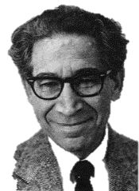
Theory of Cognitive Dissonance
/ 인지부조화
[인지부조화 Cognitive Dissonance]
연금이 지금 당장 필요 없다고 합리화 하는 젊은 근로자들
연금은 안정적인 노후를 위해서 반드시 필요하지만
젊은 근로자들은 자신의 소비 습관의 일부를 연금에 투자 하는 것을 아까워 하며
아직은 시간이 있고 다른 여러 방법들이 있다는 점을 통해 합리화를 시도한다
인지 부조화 이론은 불편함을 유발하는 것들 때문에 사람들은 이것을 감소 시키려고 하는데,
이미 드러난 신념이나 태도를 고치기 보다는 계속 기존 방식에 맞춤으로써 그 것을 정당화
하려는 사고의 양상, 비록 잘못된 믿음 일지라도 자신의 일관성을 지키려는 인간의 심리를 말한다.
1957년 Leon Festinger자신의 저서 ‘인지 부조화 이론’ 에 소개하여 사회 심리학에 큰 영향을 미쳤다.
쉽게 설명해 자신을 현명하다고 믿는 인간의 심리이다.

Slide 8
/ 국민연금의 두 가지 Risk
Two Risk of NPS
Society
Worker
앞서 살펴본 바와 같이, 국민연금의 커뮤니케이션에는 두 가지 Risk가 존재한다 첫째로 사회적인 분위기가 만드는
복지지출비용의 증가로 보장에 대한 신뢰감 감소이다, 이보다 더욱 중요한 것은 근로자들 스스로 자신의 노후에 대하여
큰 고민을 하고 있지 않는다는 것이다 그들은 자신의 현재 생활을 즐기는 것에 초점을 두면서 노후를 다른 방법으로 준비하기를
바라는 상황에서 인지부조화를 겪는다

Slide 9
Risk to the our advantage
[ 轉 禍 爲 福 ]
전 화 위 복
위기는 곧 기회다
합리화에 익숙한 젊은 근로자들을 더욱 공격적인
설득 커뮤니케이션으로 그들의 합리성에 국민연금
을 당연한 것으로 인식 시킨다

Slide 10
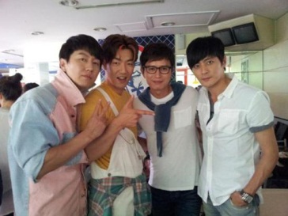
Keep One’s Youth
/ 젊음의 새로운 개념
[과거인식]
노후란 신체적인 능력이 감퇴되는
시점으로 젊음과 대조 되었다.
신체적인 조건과 나이가 젊음과 노년을
나누는 기준이 되었다
→ 신체적, 나이, 사회적 조건이 기준
[2040 성향 분석 ]
로엘족 (LOEL) 40대
로엘은 Life of Open- mind,
Entertaminment and luxury의 약자
노무족(No More Uncle) 30대
외모를 가꿔가며 더 이상
아저씨로 불리길 원치 않는 중 장년 남성 층
▼
맨슈머(Mansumer) 20대
남성(Man)과 소비자(Consumer)를 합친
단어로 소비에 적극적이며 자신의 취향이
확실한 소비자를 일컫는다
[현재인식]
젊음과 노년을 나누는 기준은 자기관리
새로운 사회와 시장에서 자신의 새로운
역할을 찾아 간다면 젊음이라 할 수 있음
Ex)이코노미쿠스 (homo Economicus)
→ 자기관리, 경제역할이 기준
[Case 꽃 중년]
아저씨 나이지만 여전하게 멋진 몸과 젊음을 유지하는 남성들을 지칭함 사회적인 기준과 반하는 개념
▶
[그들은 젊음을 잃지 않기를 원한다]
그들에게 젊음은 이 사회에 존재하는 이유이며 삶의 즐거움이다
현재는 신체수명이 아닌 경제수명과 자기관리가 곧 젊음이다

Slide 11
New Concept
/ Revitalization
Revitalization
새로운 활력을 주다, 재활성화 시키다
[국민연금, 젊음의 가치로 재조명 받다]
아직은 노후라는 단어가 익숙하지 않은 젊은 근로자들에게
연금은 노후라는 인식을 넘어 젊음의 가치라는 메시지를 전한다

Slide 12
New Concept
/컨셉 도출 과정
National Pension
연금이란 공무원과 군인을 제외하고는 온 국민이 가입할 수 있고 또 가입해야 하는 것이다.
전업주부도 가입할 수 있다. 맞벌이가 아닌 부부의 경우 배우자의 연금을 넣어 준다면 그들
부부는 노후에 각자의 연금을 탈 수 있어 햇빛 쨍쨍한 노년을 보낼 수 있다.
일정기간 동안 일정액의 금액을 개인별로 납부해서 탄탄한 노후자금을 마련하는 것이다.
국가가 모든 국민의 노후를 보장해 줄 수는 없다.
그러므로 국민 각자 개개인이 자신의 노후를 준비해야 하는 것은 당연한 일이다.
그런데 어떤 사람들은 지금 당장 현실이 어렵기 때문에 지금 쓸 돈도 없는데 몇 십 년 후의 삶을 위해 연금을 낼 수 있겠냐고 반문한다.
예를 들어 100만원을 버는 봉급생활자가 연금으로 5만원을 납부한다면 1년간 60만원을 불입하게 된다.
없는 사람에게는 차라리 지금 60만원을 생활비로 쓰는 게 어려운 형편에 훨씬 도움이 된다고 생각할 수 있다.
그러나 그렇게 말한다면 미래를 생각하지 않고 사는 것이나 다름없다.
누구에게나 미래는 찾아오며 언제까지나 젊음이 보장되는 건 아니기 때문에 미래가 없는 삶은 그대로 끝나는 것이다.
모든 사람은 나이를 먹게 되고 신체능력이 저하되기 시작한다.
이 사실은 그 누구도 비껴 갈 수 없는 당연한 진리다.
즉 인간에게 노후의 삶이란 반드시 찾아오게 되어 있다.
보험 보장기간이 80세에서 100세로 올라선 지금 우리는 노후에 대한 물음을
피해갈 수 없다

Slide 13
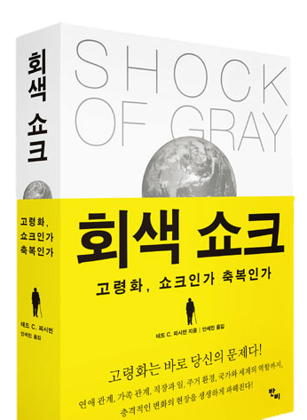
New Concept
/컨셉 도출 과정
테드 피시먼 [회색쇼크]
고령화 쇼크인가 축복인가 어떤 노후를 준비하냐에 따라 고령화 사회는 쇼크가 될 수 도 축복일 될 수도 있다 !
우리나라 65세 이상 노인 인구의 절반이 노후대책이 없다고 한다.
노인 10명중 6명은 노후대책이 없다.
자식들에게 의지하지 않고도 얼마든지 내 스스로 자립하는
능력 있는 노후가 꼭 필요하다.
부모가 잘 살아주면
자녀들의 삶 또한 자신들의 미래를 풍요롭게 준비할 수 있다.
이것은 끝없는 고리가 되어 꼬리를 잇게 된다.
즉, 생의 순환이다
나를 중심으로 생각했을 때
내 부모가 연금을 잘 준비해 두었다면
나는 부모에 대한 경제적 부양의무가 없어진다.
그러므로 훨씬 더 삶을 여유롭게 살 수 있으며
내 자녀에게도 내가 누리는 여유로움을 물려줄 수 있다.

Slide 14
New Concept
/컨셉 도출 과정
사람은 나이를 먹으면 늙어 힘이 없어 보이지만
연금은 나이를 먹을수록 더 힘이 많아지고 젊다
영원한 젊음 연금관리공단에게 노후를 맡겨 보자
젊은
지금의 내 젊음을 연금에 투자 하는 것은
이 젊음으로 나의 노후의 젊을을 지키는 것이다
국민연금
[회색 쇼크를 축복으로 바꾸는 힘은 젊음이다]

Slide 15
. .
국민연금, 노후를 넘어 젊음의 가치로
[ 젊음으로 젊음을 지키다 ! ]

Slide 16
IMC
Integrated marketing communications (IMC) is a process for managing customer relationships that drive brand value primarily through communication efforts. Such efforts often include cross-functional processes that create and nourish profitable relationships with customers and other stakeholders by strategically controlling or influencing all messages sent to these groups and encouraging data-driven, purposeful dialog with them. IMC includes the coordination and integration of all marketing communication tools, avenues, and sources within a company into a seamless program in order to maximize the impact on end users at a minimal cost. This integration affects all firm's business-to-business, marketing channel, customer-focused, and internally directed communications. Integrated Marketing Communications is a simple concept. It ensures that all forms of communications and messages are carefully linked together
IMC 오버뷰
ATL
EVENT
MPR
BTL

Slide 17
It’s all about Experience
IMC 전략 주안점, ‘경험’ 을 통한 메시지 전달
단순한 광고 노출로는 정보량 과잉시대에 메시지를 전달 할 수 없다. 이제는 경험을 통해 전달하는 새로운 광고 패러다임을 적용해야 한다
CRM
OTS
Customer Relationship Management
Opportunity to See
▼
▼
CEM
OTE
Customer Experience Management
Opportunity to Experience
UX (User Experience) 주목을 받다 : UX는 사용자가 어떤 시스템 제품 서비스를 직 간접적으로 이용하면서 느끼는
총체적인 경험으로 가령 디자이너들이 사용자의 경험을 바탕으로 사용자를 위한 최적의 디자인을 하는 것을 말한다.
UX는 IT 업계에서 큰 영향을 발휘 하다가 최근에는 UX의 의미 자체로 포괄적인 범위를 갖게 되었다. 경험은 어느 곳에서나 이루어지고 있기 때문이다.
IT분야에서 그랬던 것처럼 마케팅 분야에서도 ‘경험’을 바탕으로 하는 것이 바로 CEM이다. IT의 User가 Customer가 되는 것이다.
경험이라는 분야가 마케팅 분야에서 CRM 고객관계관리의 맹점을 보안하기 위한 모델로서 고객의 경험을 전략적으로 관리하는 것을 말한다.
2002년 여름 미국의 데이타베이스 마케팅센터(NCDM)에서 발표한 자료에서 CRM을 채택한 62%의 기업이 실패했다는 점을 토대로 해결 방안을 모색하던 도 중
미국 콜롬비아대학 석좌교수인 빈트 슈미트가 CEM이라는 개념을 제안했다.
이는 접점에서 발생하는 경험을 중요하게 생각하며 Opportunity to See의 개념에서
Opportunity to Experience (OTE)로서 광고의 트렌드가 변해가는 것과 같은 흐름이다.

Slide 18
IMC Strategy
/ IMC 오버뷰
젊고 건강한 노후를 위한
■ IMC Promotion Strategy Step
[회색쇼크 경각 단계] [젊음의 국민연금 메시지 전달] [Interactive 젊음과 동행하기]
근로자들에게
노후대책 관심 및 경각심 유발
▼
MPR _ 다큐멘터리
TV PROGRAM
젊음으로 젊음을 지키다
국민연금은 먼 미래가 아닌 젊음의 가치라는 메시지 전달
▼
ATL_젊음은 지키는 것 편(TVCF)
ATL_인생의 전환기 편(TVCF)
BTL_지하철 광고
BTL _ 나를 지키세요 (부스설치)
인생의 전환기를 맞은
사회 초년생들과 동행하기
▼
OTE_ 찾아가는 연금 설계도
CEM _ SNS 수기 커뮤니티
증강현실 _ 어플리케이션

Slide 19
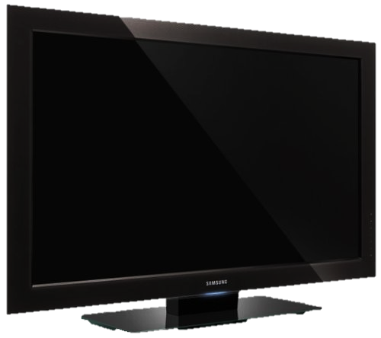
IMC Strategy
/ Comm Tactic / TVCF
TVCF 젊음은 지키는 것 입니다. 젊음을 젊음으로 지키세요
[목표]
젊음의 가치를 지키는 것에 두어 미래를 지킨다는 메시지를 주는 1시안과
인생의 전환기에는 건강뿐 아니라 미래에 대한 설계도 필요하다는 것을 2시안으로
TV 매체를 통해 알린다. 이를 통해 근로자들이 자연스럽게 노후에 관심을
가지고 젊은 이미지의 국민연금을 자각하게 한다
[기대효과]
최상의 커뮤니케이션 방법인 시청각적인 제시(audiovisual demonstrations)를
통해 높은 도달율과 커버리지를 통해 젊음으로 젊음을 지키라는
핵심 메시지를 가장 많은 대중에게 전달이 가능하다

Slide 20
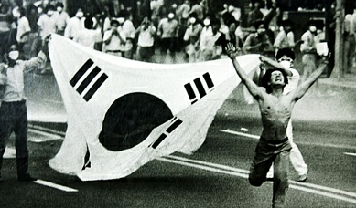
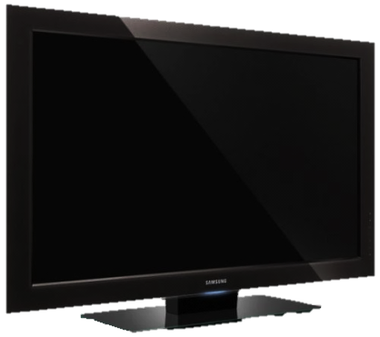
IMC Strategy
/ Comm Tactic / TVCF
Video
Audio
Video
Audio
젊음을 보여주는
장면
약속을 하는
장면
NA)세상 모든 것을
지키고픈 젊음
NA) 젊음은 무엇
일까요?
정의를 위해
달리는 젊은이
NA) 젊음은 자신의
신념을 지킬 수 있고
근로자들이
다같이 웃는 모습
NA)젊음으로
젊음을 지키세요
젊은 연인이
사랑을 나누는 장면
NA)국민연금
NA)사랑하는
사람을 지킬 수 있고
자막) NPS 국민연금
TVCF
군인들이 멋지게
나라를 지키는 모습
NA) 조국을 지킬 수
있습니다
(BGM) Jason Mraz _Living In the Moment

Slide 21
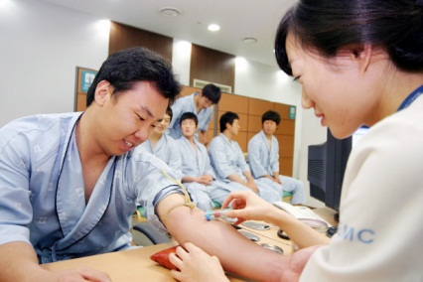
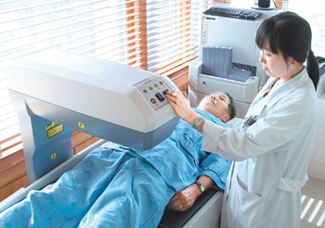
IMC Strategy
/ Comm Tactic / TVCF
Video
Audio
Video
Audio
중년의 사람이
건강검진 받는
모습
NA)우리는 인생의
전환기가 되면
노부부가 즐겁게
노후를 즐기는
모습
NA)우리의 젊음을
유지시켜 줍니다
노년의 사람이
건강검진 받는
모습
NA)맞춤형 건강검진
을 받습니다
젊은 근로자들이
다같이 웃는 모습
NA)젊음으로
젊음을 지키세요
운동을 하고
물을 마시고
밖을 바라본다
NA)국민연금
NA)우리의 몸처럼
인생의 전환기도
찾아옵니다
자막) NPS 국민연금
TVCF
사회 초년의
근로자가
일을 하는 장면
NA)젊고 새로운
삶의 설계도는
(BGM) Jason Mraz _Living In the Moment

Slide 22
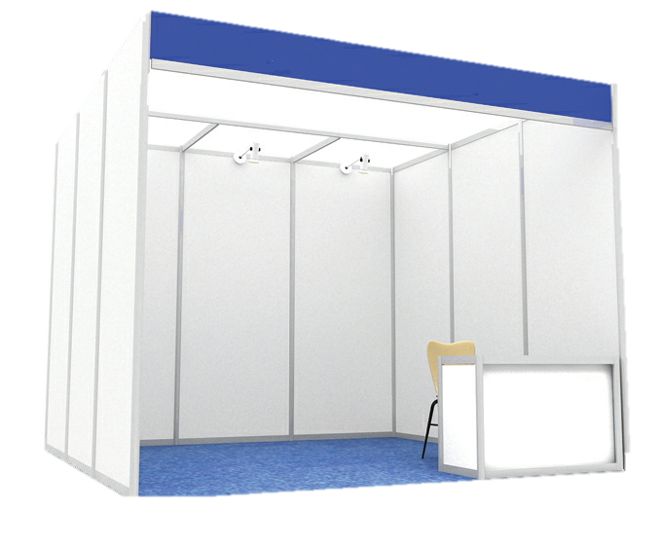
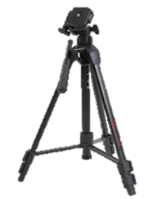
IMC Strategy
/ Comm Tactic /BTL _지하철 사진부스
지하철 이벤트 부스 _지금의 젊은 당신을 지키세요
[목표 및 실행방안 ]
고정 유동인구가 많은 지하철 등에 이벤트 부스를 설치하여 증명사진을 찍을 수 있는
시설을 마련한다. 그리고 지나가는 근로자들에게 60대의 모습을 보여준다고 함
부스에서 사진을 찍어주고 사진 합성을 통해 변화 모습 보여줌
당신의 젊음을 지키라는 문구를 사진 아래에 삽입한다.
또한 QR코드와 상담전화번호도 삽입한다
[기대효과]
자신의 60대 모습에 궁금증을 유발하여 사람을 모을 수 있고
변화되는 모습을 보며 노년 층을 현실감 있게 상상하게 됨
지하철 증명사진을 통해 현재 자신을 돌아볼 수 있고 앞으로의 미래설계에 대한
계획을 생각할 수 있다. 더불어 뒤에 나와있는 국민연금 상담 번호와 사이트QR
코드 등을 통해서 즉각적인 액션이 이루어질 수 있다.

Slide 23
IMC Strategy
/ Comm Tactic / MPR TV PROGRAM
TV 다큐멘터리 프로그램 : 노후에 대한 사회적 경각심 형성
[목표 및 실행방안]
시사적인 사회 문제를 다루는 시사 다큐멘터리와 유익한 정보를 제공하고 고발
하여 대중의 경각심과 설득을 목표로 하는 다큐멘터리를 이용하여 사회적인 경각심을
불러 일으킨다. 또한 노후 관련 휴먼 다큐멘터리를 통해 공동체적인 삶의 공감대를
형성하고 자연스럽게 노후에 대하여 고민 해 볼 수 있게 한다.
[기대효과]
시청자들의 호감도와 신뢰도가 높은 프로그램 ‘다큐멘터리’를 이용하여 정보를 제공
하기 때문에, 소비자들이 거부감 없이 자연스럽게 받아들일 수 있다. 이를 통하여
노후에 준비를 잠재 의식 속에 담아두게 할 수 있다. MBC의 <PD수첩> KBS의 <추적60분> SBS의 <그것이 알고 싶다>와 같은 대표적인
시사 다큐멘터리를 포함 KBS의 <인간극장>과 같은 휴먼 다큐멘터리등 근로자에게
친숙한 매체로 보다 명확하고 신뢰감 있는 메시지를 전달 할 수 있다.

Slide 24
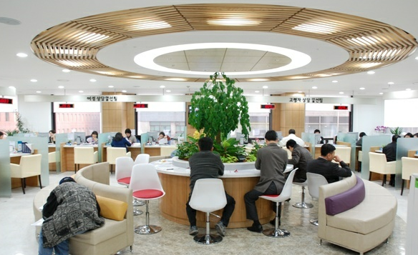
IMC Strategy
/ Comm Tactic /OTE _찾아가는 설계도
국민연금, 젊음의 곁으로 가다 _ 대학가 상담부스 설치
[목표 및 실행방안]
대학가 찾아가는 인생에 대한 연금 설계도 대학생은 취업전선에 나가기 전
즉 취업문을 향해 가는 기로에 있다. 대학생활이 끝나면
생은 전환기를 맞이하게 된다. 따라서 대학생들에게 취업 후 노후 설계도를 그려주는
상담 이벤트를 실시한다
[기대효과]
보험 선전 방식과 다른 실질적이고 구체적인 라이프스타일을 찾아주고
노후 설계와 더불어 자연스럽게 국민연금의 우수성과 안정성을 알린다
취업에 나감과 동시에 근로자의 하나로서 사회를 이끌어가고
자신의 인생을 이끌어가는 대학생들에게 효과가 클 것이다.

Slide 25
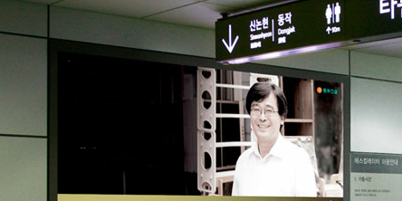
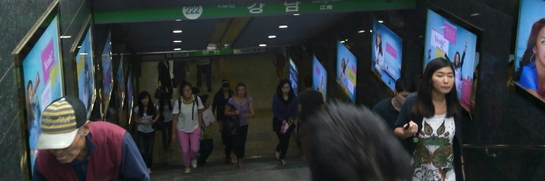
IMC Strategy
/ Comm Tactic / BTL 지하철 광고
국민연금, 지키는 당신을 지킵니다_지하철
[목표 및 실행방안]
고정 유동인구가 많은 지하철역 계단을 내려오며 양 옆으로 펼쳐진 광고판에
아들과의 약속을 지키려는 당신, 거래처와의 약속을 지키는 당신
사랑하는 사람과의 약속을 지키려는 당신
등으로 감성적인 글을 통해 내려가면서 이야기에 몰입을 유도하고
다 내려가면 카메라 혹은 거울이 설치되었다.
그 속에는 자신의 모습이 비추고 당신의 젊은 미소를 젊은 국민연금이
지킨다는 문구가 나온다
당신의 젊은 미소를
젊음이 지킵니다
국민연금
[기대효과]
감성적인 메시지 전달과 더불어 근로자를 응원하는 메시지 등으로
긍정적인 이미지 재고와 함께 따뜻함을 느낄 수 있다.
마지막에 나오는 거울과 카메라는 시민들이 일상적인 거울로도 이용 할 수
있어서 마케팅 효과가 더욱 크다
주요 Place로는 직장인들이 많은 강남역과 종각역등이 있다

Slide 26
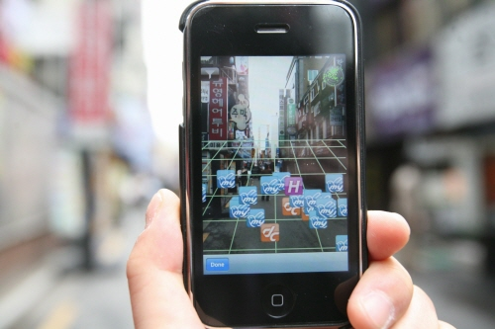
IMC Strategy
/ Comm Tactic / 증강현실 어플리케이션
국민연금, 나와의 약속을 지키다 어플리케이션
[목표 및 실행방안]
노후 설계와 관련된 정보를 입력하고 자신의 수익과 지출 등을 입력하면
미래의 자산 정도를 체크할 수 있는 어플리케이션, 연금에 대한 계산 기능도
들어가 있어 근로자들이 쉽게 연금에 대한 예측과 궁금증을 해결 할 수 있다
[기대효과]
경험 마케팅의 일종으로 아이러니하게 미래에 대한 불안함으로 오히려
연금을 쉽게 시작하지 못 하는 근로자들에게 보다 계획적이고 실천적인
어플리케이션을 통해 국민연금 시작을 장려 할 수 있다.

Slide 27
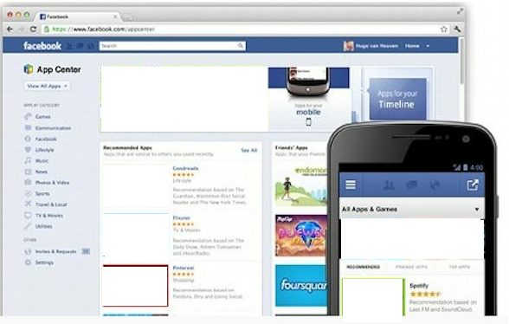
IMC Strategy
/ Comm Tactic /EVENT 행복사례 공모
국민연금, 젊음의 지킴을 SNS로 나누다
[목표 및 실행방안]
실제 연금을 통해 노년의 젊음을 찾은 사람들의 사례를 소개한다
연금급여가 행복한 노후 계획의 필수라는 것을 알릴 수 있다.
페이스북 페이지에 이벤트를 알린 후, 블로그 어플리케이션 등으로
수기를 공급하고 이에 대한 피드백을 페이스북의 좋아요나
어플리케이션의 별로서 평가한다,
우수 수기는 모아서 전자 책으로도 발간한다
국민연금 행복사례
[기대효과]
실제 연금지급으로 행복한 이들의 사례를 통해, 근로자들이 보다
쉽게 어떠한 방법으로 연금이 삶에 영향을 미치는지 알 수 있다.
더불어 이웃들의 이야기를 통해 잔잔한 감동과 신뢰감 있는 메시지를
전달 할 수 있다.

Slide 28
Outro
/국민연금, 젊음의 가치로 재조명 받다
제 7회 국민연금 대학생 광고 공모전
NPS
The National Pension Service of Korea is a
public pension fund for Korea
국민연금, 노후를 넘어 근로자들의 마음 속 ‘젊음의 가치’로 자리잡다
감사합니다

